Slide 1
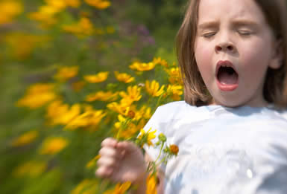
Alergeny
Vypracoval: Liška Jan (371 882)

Slide 2
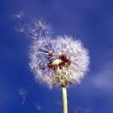
Alergeny:
chemické látky
vyvolávají alergické reakce organismu
většinou velká molekula (bílkovina)
příklad alergenů: potraviny, pylová zrna, roztoči, spory plísní, zvířecí srst, sliny, částečky kůže, léky, atd…
Definice:
Alergen je exogenní antigen, který je u vnímavého jedince schopen vyvolat patologickou (alergickou) imunitní reakci.

Slide 3
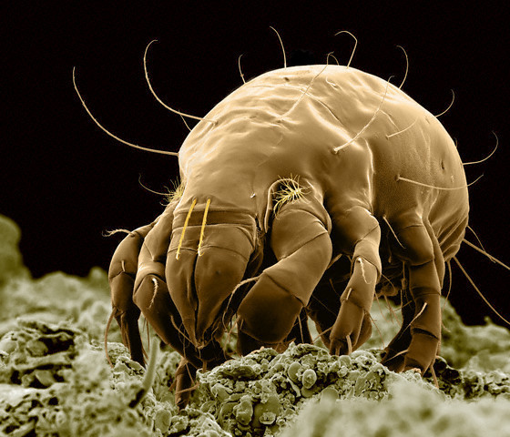
Alergeny:
vzdušné - pyly, prach, plísně, roztoči, srst, peří
potravinové – mléko, vejce, obilný lepek, ryby, ořechy, sója, citrusové plody
kontaktní – kovy, šperky, čistící prostředky, barvy, léky, hmyzí bodnutí

Slide 4
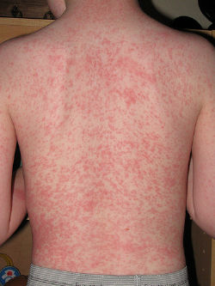
Alergická reakce:
přecitlivělost na určitou látku = alergen
Projevy – zduření nosní sliznice, otoky a svědění očí, zúžení průdušnice a průdušek, bolest v uších, ekzém, vyrážka, astmatický záchvat
Definice:
Alergie je onemocnění imunitního systému charakterizované nepřiměřenou reakcí imunity na různorodé látky,které nazýváme alergeny.
Výskyt v ČR:
více než 20 % populace
v roce 2015 bude 50 % populace Evropy

Slide 5
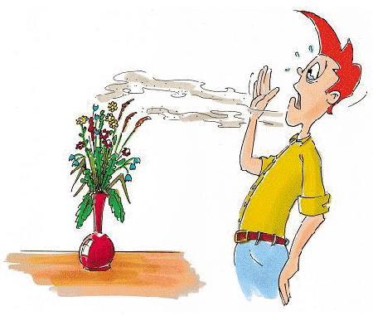
Typy alergií:
Alergická rýma:
sezónní rýma – pylového původu (vodnatá rýma, kašel, kýchání, pálení a slzení očí,…)
celoroční rýma – způsobují roztoči, plísně, srst a peří, …
oba typy často doprovázeny zánětem spojivek
Atopický ekzém:
Projevy na kůži
Ekzematická ložiska – zarudlá, suchá, šupí se, svědí
Psychické problémy – pacienti jsou úzkostní, depresivní a stresovaní

Slide 6
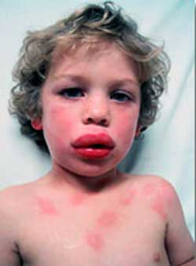
Léčba alergií:
antihistaminika – nejrozšířenější (tablety, nosní a oční kapky, nebo spreje)
kortikosteroidy – hormonální báze (silný protizánětlivý účinek) – mnoho nežádoucích účinků
antiastmatika – k léčbě astmatických potíží
Desenzibilační léčba – dlouhodobé podávání nízkých dávek upraveného alergenu (přivyknutí)

Slide 7
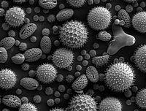
Pylová zrna:
obsahují samčí buňky (rostlinné spermie)
větrosprašné rostliny – 100 – 1000 km
hmyzosprašné rostliny – alergie způsobují vyjímečně
Dělení pylové alergie
1. časná jarní - dřeviny
2. jarní a letní – trávy a obiloviny
3. letní a časný podzim - byliny

Slide 8
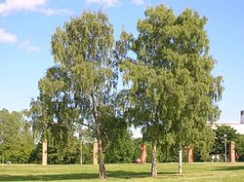
Rostliny způsobující pylové alergie:
Jaro – bříza, líska, habr, olše, buk, dub, kaštan
Léto – lipnice luční, bojínek luční, jílek vytrvalý, srha, kostřava
Léto a podzim – pelyněk, ambrozie

Slide 9
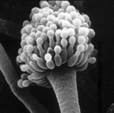
Plísně
- většinou vláknité plísně
- vlhké místnosti (obklady, tapety, vzduch)
- při nedostatečném větrání
Alternaria - všudypřítomná
- rostliny a potraviny
- podzim, jaro
Aspergillus - obilí, zelenina, ovoce, kompost, mouka, kůže
Penicillium - všudypřítomná, celoroční
- vyšší vlhkost

Slide 10
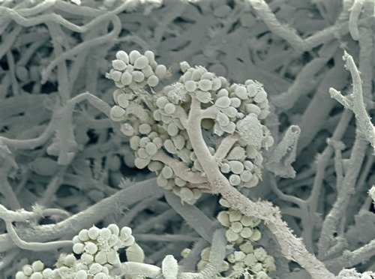
Plísně:
Dalším zdrojem mohou být i klimatizace:
-Actinomyces, prvoci, plísně způsobují tzv. chorobu z klimatizace
Farmářské plíce – profesionální poškození
- termofilní aktinomycety

Slide 11
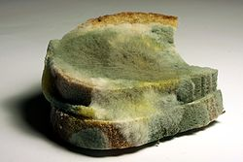
Potraviny:
- problematická diagnostika alergenu
Nejčastěji způsobují alergie – vejce, ryby, lískové oříšky, mléko, celer, ovoce, zelenina, mouka, maso, brambory, kakao, atd…
- alergeny jsou většinou glykoproteinové povahy

Slide 12
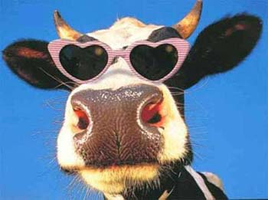
Kravské mléko:
termostabilní alergeny - kasein, β-aktoglobulin, sérový albumin, α-laktalbumin
většinou u dětí
hypoalergenní mléko

Slide 13
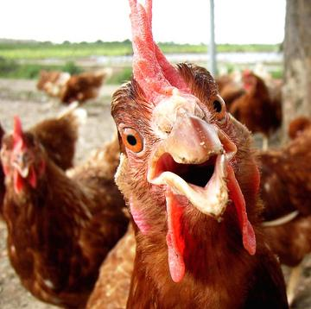
Vejce:
Bílek – ovalbumin (termolabilní alergen), konalbumin, ovomukoid, ovoglobulin, ovomucin
Žloutek – livetin
- často dochází ke zkřížené reaktivitě s alergeny bílku a peří, vajíčky a drůbežím masem
Bílek alergizuje nejčastěji (nejvíce alergenů)

Slide 14
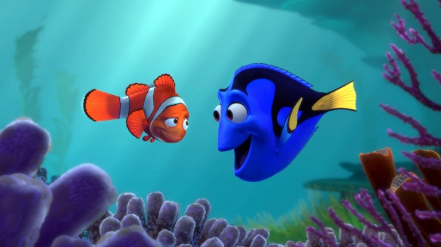
Ryby, maso
Ryby – sarkoplazma rybího svalu,
histaminoleberátory (tuňák)
Maso - nejvíce alergenní je vepřové maso
- osoby přecitlivělé na vejce mohou reagovat i na drůbeží maso

Slide 15
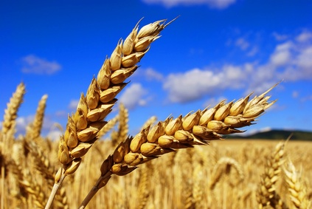
Obilniny:
- albuminy, gloubuliny v mouce
- často se můžeme setkat se zkříženou reakcí obilnin s burskými oříšky
další alergeny: gliadin, prolin, disulfidické vazby, gluten, škroby z kukuřice a obilí

Slide 16
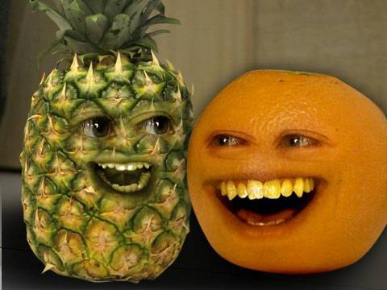
Zelenina a ovoce:
burské oříšky, soja, hrášek, fazole
brukvovitá zelenina – křen, hořčice, ředkvičky
mrkvovitá zelenina – celer, mrkev – vyvolávají kopřivku, rýmu , slzení
lilkovitá zelenina – rajče X paprika, lilek , brambory -> kopřivka, ekzém, afty
ovoce – jablko, lískový oříšek X s pyly stromů, jahody (kopřivka u dětí)
kakao a čokoláda – bolesti hlavy – při nadměrné konzumaci

Slide 17
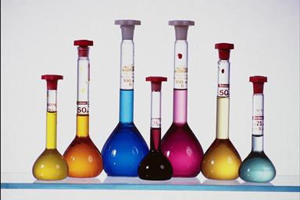
Potravinářská aditiva:
Barviva – azotová -> kožní a respirační projevy -> anafylaktický šok
Konzervační látky – sulfity, kyselina benzoová, chinin, bifenyly
Alergie na želatinu – glutamát sodný, aspoartam, papain
Znečišťující látky v potravě – pesticidy, insekticidy, fungicidy, nikl
Hypersenzitivita – alergie na pivo, plísňové sýry, marmelády

Slide 18
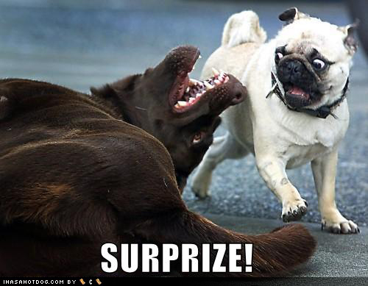
Domácí a hospodářská zvířata:
5 % osob
alergie na psy a kočky (nejčastěji)
dále: králíci, koně, křečci, ptáci, atd…
alergologicky významné: kůže, srst, výkaly, moč nebo sliny (kočky)

Slide 19
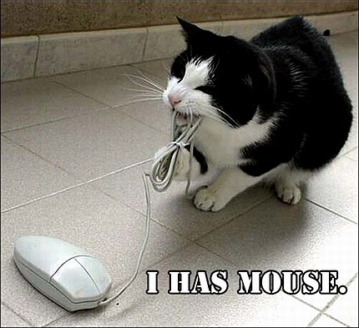
Domácí a hospodářská zvířata:
Kočičí alergeny:
kočíčí sérový albumin, alergeny z epitelií
Psí alergeny:
epitelie, moč, sérový albumin
Koňské alergeny:
sérový albuminm alergeny v kůži, srst

Slide 20
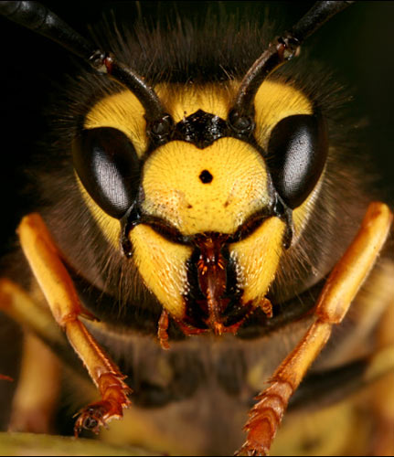
Včely a vosy
blanokřídlý hmyz
Včely – fosfolipáza A2, hyaluronidáza, kyselá fosfatáza, melitin
Melatin – 50 % obsahuj žihadla, lyzuje erytrocyty, ovlivňuje činnost myokardu a krevního oběhu, má kurarizační efekt.
Vosy, sršni – fosfolipáza A, B, hyaluronidáza a antigen 5
Rozdíl mezi antigeny sršně a vosy je velký. (anafylaktoidní reakce)

Slide 21
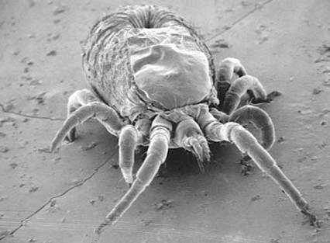
Roztoči:
V domácnostech (prach)
rozmnožování – základ je vlhkost (optimální 70-80 % při 25 °C)
nejčastěji se množí v matracích, ložním prádle, čalouněném nábytku, v kobercích a závěsech.
roztoči se živí plísněmi
stanoví se počítáním pod mikroskopem (metoda ELISA)

Slide 22
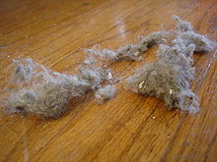
Prach:
všudypřítomný
složení: odpadlé částečky předmětů, látek, epitelu zvířat a lidí, vlasů a chlupů, mikroorganismů, výměšků, hmyzů, roztočů
V bytovém prachu najdeme i plísně:
plísně Alternaria, Cladosporium, Aspergillus, Penicillium, Mucor, Rhizopus

Slide 23
Videa:
http://www.ceskatelevize.cz/ivysilani/10095523948-prizma/209411058100020/obsah/78701-alergie/
http://www.youtube.com/watch?v=4GJHmfU2TJk

Slide 24
Použitá literatura:
HOŘEJŠÍ, Václav a Jiřina BARTŮŇKOVÁ. Základy imunologie. 3. vydání. Praha : Triton, 2008. 280 s. ISBN 80-7254-686-4
FERENČÍK, M; ROVENSKÝ, J; SHOENFELD, Y. Imunitní systém; informace pro každého. 1. české. vyd. Praha : Grada Publishing, 2005.
STRUNECKÁ, Anna. - PATOČKA, Jiří. Doba jedová. Vyd. 1. Praha : Triton, 2011-2012 2 sv. (295, 367 s.) ISBN 978-80-7387-469-8.
Internetový zdroj:
http://www.bez-alergie.cz/alergicka-reakce

Slide 25
Děkuji za pozornost

